Slide 1
DEPARTAMENTO DE CIENCIAS DE LA VIDA Y LA AGRICULTURA
CARRERA DE INGENIERÍA EN BIOTECNOLOGÍA
TRABAJO DE TITULACIÓN, PREVIO A LA OBTENCIÓN DEL TÍTULO DE INGENIERÍA EN BIOTECNOLOGÍA
“Evaluación del potencial probiótico de un suplemento alimenticio de Kombucha (Manchurian fungus) y Kéfir en la tasa de crecimiento y salud intestinal de pollos Broiler”
Autor: Lema Paucar Ana Gabriela
Director: Ing. Rafael Vargas, M Sc.
Sangolquí 2020

Slide 2
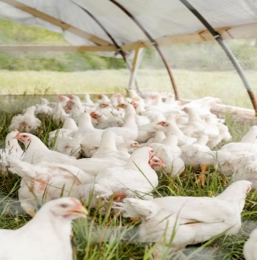
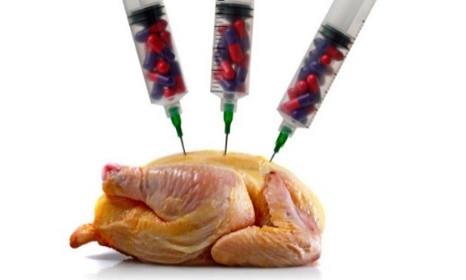
INTRODUCCIÓN
Crianza de pollos
Uso de Antibióticos
Impacto en la salud del consumidor y el medio ambiente
Medias de prevención
Tomado de: https://n9.cl/8cpx
Tomada de: https://n9.cl/jnfd
Tomado de: https://n9.cl/sh9f5
Tomado de: https://n9.cl/wqjv
Tomado de: https://n9.cl/zb4n
Tomado de: https://n9.cl/vxy4

Slide 3
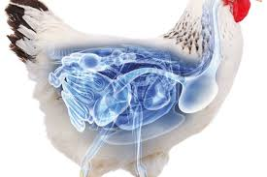
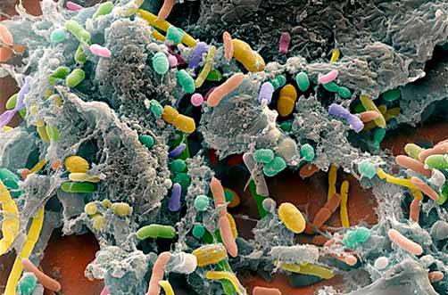
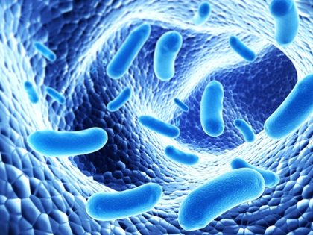
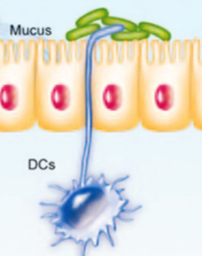
Mecanismos de acción
Mejora la disponibilidad y digestibilidad de nutrientes
Inhibe bacterias patógenas
Regulan el sistema inmune
Simbióticos
Prebióticos
Probióticos
Tomado de:https://n9.cl/khvm
Tomado de:https://n9.cl/a5ye
Tomado de:https://n9.cl/zkq9l
Tomado de:https://n9.cl/zkq9l
Tomado de: https://n9.cl/841v

Slide 4
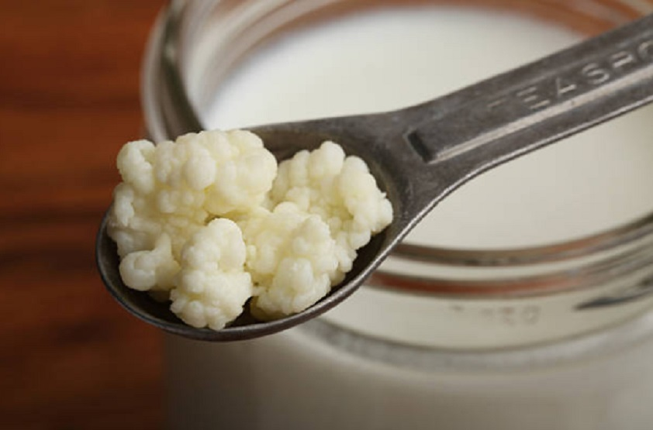
KÉFIR
Bebida de leche fermentada, de textura cremosa y sabor agrio.
Tiene un pH ácido: 4- 4.6
Se produce por la fermentación de bacterias: ácido lácticas (60%), ácido acéticas y levaduras que coexisten de manera simbiótica en una matriz en forma de grano.
Actividad antimicrobiana frente a Candida albicans, Salmonella spp., E. coli, Bacillus subtilis, Enterococcus faecalis y Staphylococcus aureus
COMPONENTES | DESCRIPCIÓN
Proteínas | 3 - 3.4 g /100 mL
Azúcares | Lactosa
Ácido orgánicos | Ácido láctico, Ác. acético, Ác. succínico, Ác. fórmico, Ác. caproíco, Ác. caprílico y Ác. laurico
Aminoácidos | Serina, treonina, alanina, lisina, valina, isoleucina, metionina, fenilalanina y triptófano
Minerales | Calcio, magnesio, fósforo, sodio, cobre, zinc y hierro
Vitaminas | B1, B2, B5, B12, A, C, K, caroteno y ácido fólico
Antioxidantes | Catequina
Componente aromáticos | Diacetilo, acetaldehído y etilo
https://n9.cl/ld7ty

Slide 5
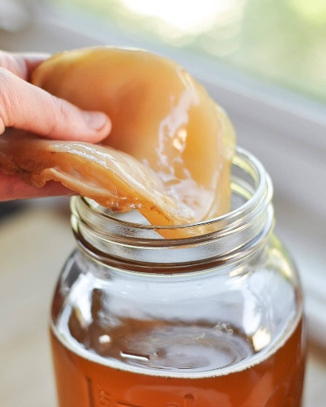
KOMBUCHA
Bebida de té fermentado de un sabor ligeramente ácido y refrescante.
En general, tiene un pH bajo entre 2.5-3.5.
COMPONENTES | DESCRIPCIÓN
Proteínas | 0.3 g/100 mL
Azúcares | Sacarosa, glucosa, fructosa
Ácidos orgánicos | Ácido glucurónico, Ác. glucónico, Áscórbico, Ác. acético, Ác. succínico, Ác. D-sacárico 1,4 lacton (DSL), Ác. láctico, Ác. cítrico, Ác. málico, Ác. malónico, Ac. oxálico, Ác. tartárico, Ác. Pirúvico y Ác. úsnico.
Aminoácidos | Lisina, alanina, tirosina, valina, fenilalanina, leucina, isoleucina, serina y treonina
Minerales | Hierro, potasio, zinc, niquel, manganeso, cobre, calcio, magnesio y fluoruro
Vitaminas | B₁, B₂, B₆, B₁₂, C y ácido fólico
Antioxidantes | Polifenoles, Catequina, flavonoides y taninos.
Se produce por la fermentación de un cultivo simbiótico de bacterias: ácido acéticas (70%), ácido lácticas y levaduras que se encuentran en una capa de celulosa.
Actividad antimicrobiana contra: Campylobacter jejuni, Staphylococcus aureus, Helicobacter pylori, Salmonella spp., Shigella sonnei, Escherichia coli, Yersinia enterocolitica
https://n9.cl/bt43

Slide 6
OBJETIVOS
OBJETIVO GENERAL
Evaluar el potencial probiótico de un suplemento alimenticio de Kombucha (Manchurian fungus) y Kéfir en la tasa de crecimiento y salud intestinal de pollos Broiler.

Slide 7
OBJETIVOS
OBJETIVOS ESPECÍFICOS
Estandarizar el tiempo de fermentación y pH del suplemento alimenticio elaborado a partir de Kombucha y Kéfir.
Determinar los parámetros fisicoquímicos y microbiológicos de los suplementos alimenticios.
Calcular el índice de conversión alimenticia y rendimiento de los pollos Broiler al adicionar a su dieta diaria, el suplemento alimentico de kéfir y Kombucha por 42 días.
Evaluar el efecto probiótico de Kombucha y Kéfir en la salud intestinal de pollos Broiler mediante la caracterización (peso y longitud) del intestino delgado y el recuento e identificación de microorganismos ácido lácticos y coliformes presentes en el intestino delgado y ciego.

Slide 8
HIPÓTESIS
$H_{o}$: Los pollos Broiler alimentados con un suplemento a partir de Kombucha o Kéfir presentan igual tasa de crecimiento y concentración de bacterias coliformes que los alimentados sin estos suplementos.
$H_{1}$: Los pollos Broiler alimentados con un suplemento a partir de Kombucha o Kéfir presentan mayor tasa de crecimiento y menor concentración de bacterias coliformes que los alimentados sin estos suplementos.

Slide 9
METODOLOGÍA:
KÉFIR 900 mL de leche entera ANDINA 30 g de gránulos de kéfir pH = 4
KOMBUCHA 1 L de agua hervida 1 funda de té negro 70 g de azúcar blanca Biopelícula + 100 mL de fermentado original
pH = 3
CARACTERÍSTICAS FISICOQUÍMICAS
Sólidos Solubles→ Refractómetro
Densidad → Probeta 100 mL y balanza electrónica
CARACTERÍSTICAS MICROBIOLÓGICAS
NORMA INEN 1 829
Recuento total → Agar Nutriente
Salmonella y Shigella → XLD
Coliformes → Agar MacConkey
Hongos → Agar Sabouraud
Bacterias Ácido Lácticas → Agar MRS
Levaduras → Agar Sabouraud
(Lema, 2020)
(Lema, 2020)
(Lema, 2020)
(Lema, 2020)

Slide 10
Crianza de pollos de engorde
50 Pollos
Tratamientos: T1 – Control, T2 – Kombucha 2%, T3 – Kombucha 4%, T4 - Kéfir 2% , T5 – Kéfir 4%.
Análisis microbiológico del contenido intestinal
Características físicas del intestino delgado
6 semanas
Balanceado pre-inicial - inicial – crecimiento – engorde
Método de extensión en placa
Parámetros de rendimiento
Ingesta de alimento (g/día)
Ingesta de agua (mL/ día)
Índice de conversión alimenticio
Ganancia de peso (g) a los 14, 28 y 42 días
Índice de conversión alimenticio
Índice de rendimiento
Bebidas fermentadas en el agua de bebida
Enumeración de coliformes del intestino delgado y el ciego en agar MacConkey
Enumeración de BAL en agar MRS
Peso (g)
Longitud (m)
(Lema, 2020)
(Lema, 2020)
(Lema, 2020)
(Lema, 2020)
Arslan & Saatci, (2004)

Slide 11
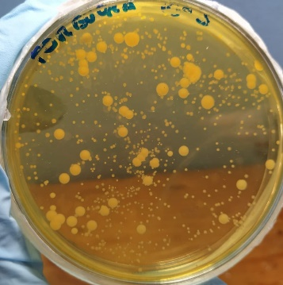
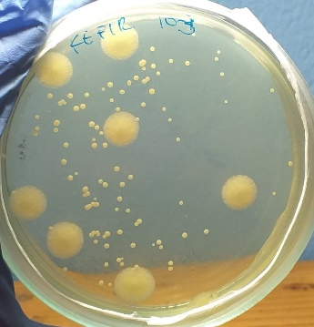
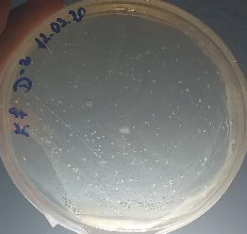
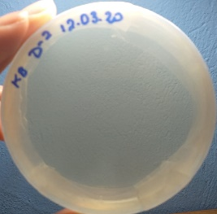
RESULTADOS Y DISCUSIÓN:
a) Parámetros Fisicoquímicos y microbiológicos:
BEBIDAS FERMENTADAS | pH | DENSIDAD (g/mL) | SÓLIDOS SOLUBLES | BACTERIAS ÁCIDO LÁCTICAS (Log UFC/mL) | LEVADURAS (Log UFC/mL)
Kombucha | 3 | 0.994 | 6.1 | 6.90 | $$5$$
Kéfir | 4 | 0.997 | 15.7 | 6.29 | 6.26
(Lema, 2020)
(Lema, 2020)
NORMA NTE INEN 1 829 1992-01: Alimentos Zootécnicos para pollos de engorde
PARÁMETRO | LÍMITE DETECTABLE | KOMBUCHA | RESULTADO | KÉFIR | RESULTADO
Recuento total en placa | Máx. ­­ $1.2× {10}^{6}$ | <1 | Apto para consumo | $$5× {10}^{5}$$ | Apto para consumo
Salmonella y Shigella | No detectable en 25 g | <1 | Apto para consumo | <1 | Apto para consumo
Coliformes | Máx. $1× {10}^{4}$ | <1 | Apto para consumo | <1 | Apto para consumo
Hongos | Máx. $1.2 × {10}^{4}$ | <1 | Apto para consumo | $$2 ×{10}^{3}$$ | Apto para consumo
(Lema, 2020)
(Lema, 2020)
<1: No existe crecimiento de ningún microorganismo
Yang et al. (2010), Irigoyen et al. (2005), Norma INEN 2395 (2011)

Slide 12
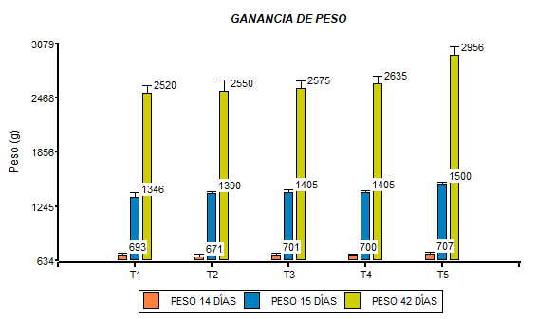
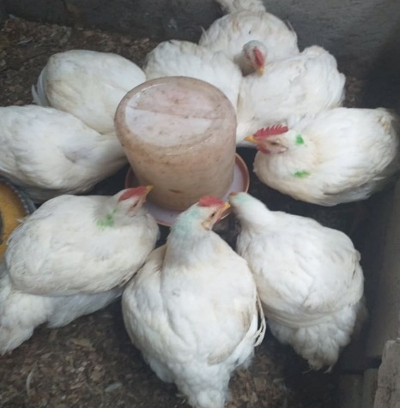
b) Parámetros de rendimiento:
GANANCIA DE PESO CORPORAL
Tiempo | Control (T1) | Kombucha 2% (T2) | Kombucha 4% (T3) | Kéfir 2% (T4) | Kéfir 4% (T5) | SEM | p-valor
14 días | 692,70ª | 671,00ª | 700,70ª | 700,00ª | 706,78ª | 23.92 | 0.8553
28 días | 1345,00^{b} | 1390,00^{b} | 1405,00^{ab} | 1405,00^{ab} | 1500,00ª | 32.19 | 0.0349
42 días | 2520,00^{b} | 2550,00^{b} | 2575,00^{b} | 2635,00^{b} | 2956,00ª | 96.13 | 0.0230
Nota. Medias con una letra común no son significativamente diferentes (p>0.05).
(Lema, 2020)
(Lema, 2020)

Slide 13
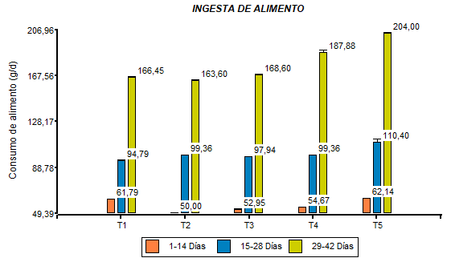
INGESTA DE ALIMENTO (g/día)
Tiempo (Días) | Control (T1) | Kombucha 2% (T2) | Kombucha 4% (T3) | Kéfir 2% (T4) | Kéfir 4% (T5) | SEM | p-valor
1-14 | 61.79ª | 50.00^{d} | 52.95^{c} | 54.67^{b} | 62.14ª | 0.20 | 0.0001
15-28 | 94.79^{c} | 99.36^{b} | 97.94^{bc} | 99.36^{b} | 110.40ª | 1.34 | 0.0001
29-42 | 166.45^{cd} | 163.60^{d} | 168.60^{c} | 187.88^{b} | 204.00ª | 1.05 | 0.0001
Nota. Medias con una letra común no son significativamente diferentes (p>0.05).

Slide 14
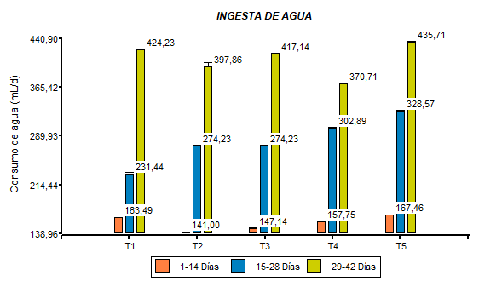
ÍNDICE DE AGUA (mL/ día)
Tiempo (Días) | Control (T1) | Kombucha 2% (T2) | Kombucha 4% (T2) | Kéfir 2% (T4) | Kéfir 4% (T4) | SEM | p-valor
1-14 | 163,49^{b} | 141.00e | 147,14^{d} | 157,75^{c} | 167,46ª | 0.80 | 0.0001
15-28 | 231,44^{d} | 274,23^{c} | 274,23^{c} | 302,89^{b} | 328,57ª | 1.96 | 0.0001
29-42 | 424,23^{b} | 397,86^{c} | 417,14^{b} | 370,71^{d} | 435,71ª | 2.80 | 0.0001
Nota. Medias con una letra común no son significativamente diferentes (p>0.05).

Slide 15
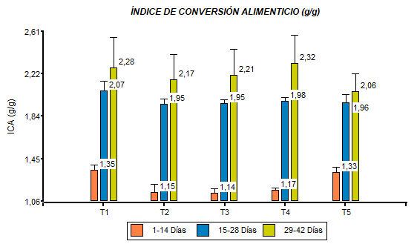
ÍNDICE DE CONVERSIÓN ALIMENTICIO
Tiempo (Días) | Control (T1) | Kombucha 2% (T2) | Kombucha 4% (T2) | Kéfir 2% (T4) | Kéfir 4% (T4) | SEM | p-valor
1-14 | 1.35ª | 1.15^{b} | 1.14^{b} | 1.17^{b} | 1.33ª | 0.05 | 0.0020
15-28 | 2.07ª | 1.95ª | 1.95ª | 1.98ª | 1.96ª | 1.34 | 0.5537
29-42 | 2.28ª | 2.17ª | 2.21ª | 2.32ª | 2.06ª | 0.23 | 0.9494
1-42 | 1.93ª | 1.78ª | 1.81ª | 1.89ª | 1.84ª | 0.10 | 0.8351
Nota. Medias con una letra común no son significativamente diferentes (p>0.05).

Slide 16
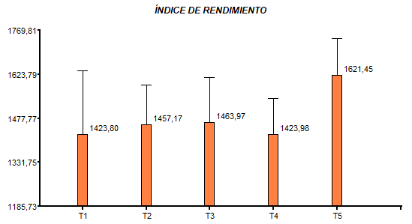
ÍNDICE DE RENDIMIENTO
Tiempo (Días) | Control (T1) | Kombucha 2% (T2) | Kombucha 4% (T2) | Kéfir 2% (T4) | Kéfir 4% (T4) | SEM | p-valor
42 | 1423.80ª | 1457.17ª | 1463.97ª | 1423.98ª | 1621.45ª | 150.50 | 0.8922
Nota. Medias con una letra común no son significativamente diferentes (p>0.05).

Slide 17
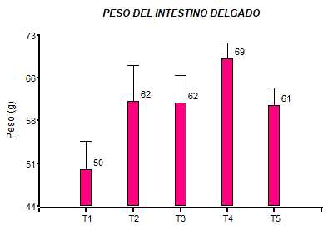
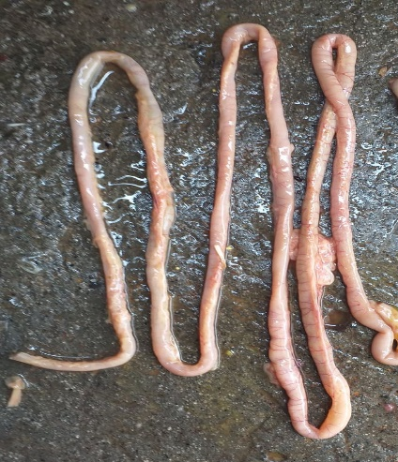
c) Características físicas del intestino delgado
Parámetros | Control (T1) | Kombucha 2% (T2) | Kombucha 4% (T3) | Kéfir 2% (T4) | Kéfir 4% (T5) | SEM | p-valor
Longitud (m) | 1.62ª | 1.60ª | 1.70ª | 1.81ª | 1.73ª | 0.09 | 0.5258
Peso (g) | 50.00^{b} | 61.75^{ab} | 61.50^{ab} | 69.00ª | 61.00^{ab} | 4.52 | 0.1100
Nota. Medias con una letra común no son significativamente diferentes (p>0.05).
(Lema, 2020)

Slide 18
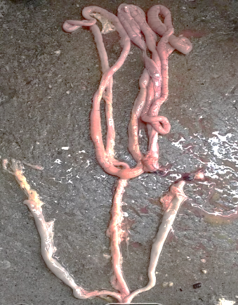
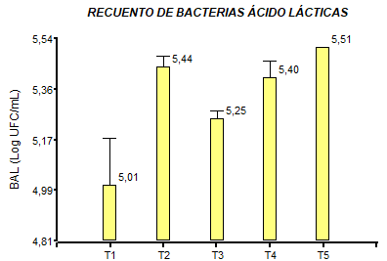
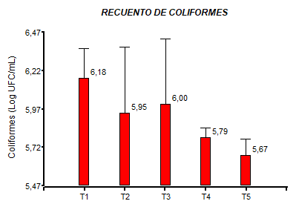
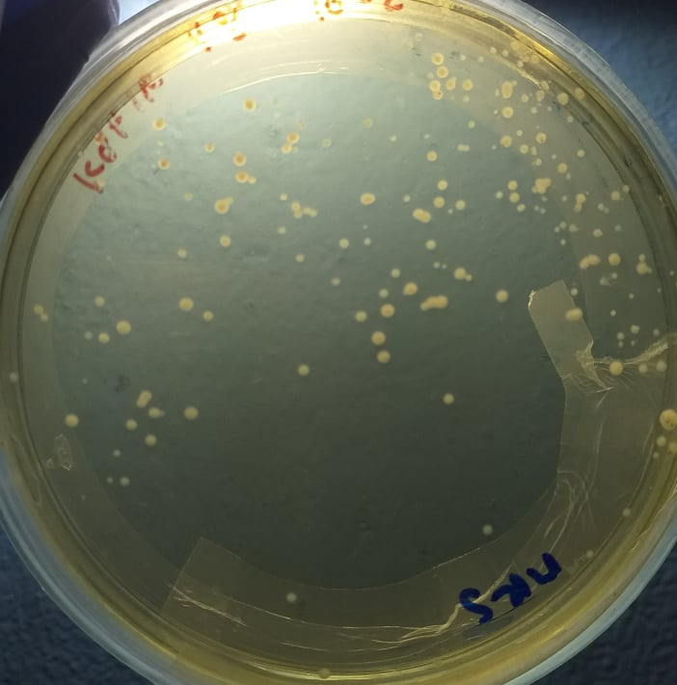
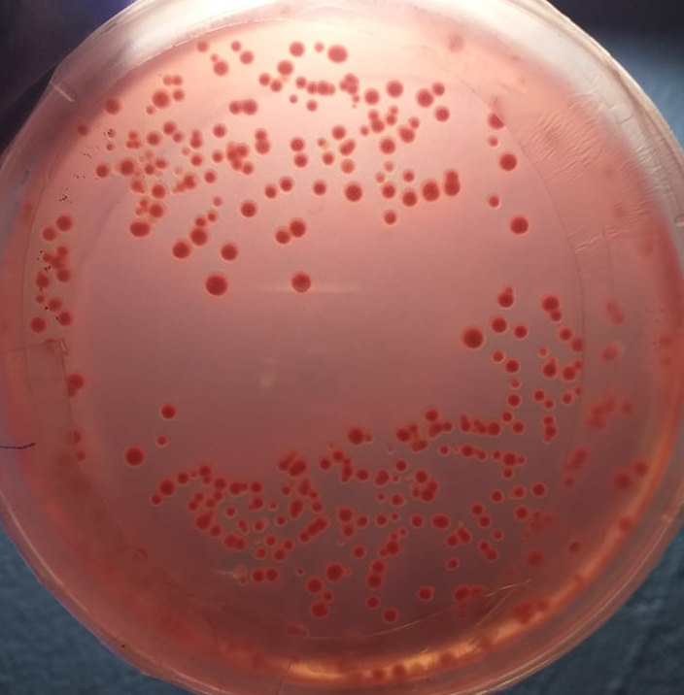
d) Características microbiológicas del intestino delgado y el ciego
Bacterias Log UFC/ mL | Control (T1) | Kombucha 2% (T2) | Kombucha 4% (T3) | Kéfir 2% (T4) | Kéfir 4% (T5) | SEM | p-valor
BAL | 5.01^{b} | 5.44ª | 5.25^{b} | 5.40ª | 5.51ª | 0.08 | 0.0427
Coliformes | 6.18ª | 5.95ª | 6.01ª | 5.79ª | 5.67ª | 0.29 | 0.7674
Nota. Medias con una letra común no son significativamente diferentes (p>0.05).
(Lema, 2020)
(Lema, 2020)
(Lema, 2020)

Slide 19
CONCLUSIONES:
Se estableció un pH estándar de 4 con un tiempo de fermentación de 2 días para la bebida de Kéfir y un pH estándar de 3 con un tiempo de fermentación de 3 días para Kombucha.
Se determinó una densidad de 0.997 g/mL y 15.7 % de sólidos solubles para Kéfir y una densidad de 0,994 g/mL y 6.1 % de sólidos solubles para Kombucha.
Las pruebas microbiológicas indicaron que Kéfir contiene 6.29 log UFC/ mL de bacterias ácido lácticas y 6.26 log UFC/mL de levaduras, mientras que Kombucha contiene 6.90 log UFC/ mL de bacterias ácido lácticas y 5.00 log UFC/mL de levaduras.
Se verificó que las bebidas fermentadas se encuentran dentro de los parámetros de calidad establecidos en la Norma INEN 1829 de Alimentos Zootécnicos para pollos de engorde, al cumplir con los límites establecidos para coliformes, Salmonella y Shigella, Hongos y Recuento total.

Slide 20
CONCLUSIONES:
Los parámetros de rendimiento mostraron que la ganancia de peso corporal, ingesta de alimento y consumo de agua fue mayor al incluir Kéfir 4% en el agua de bebida de pollos de engorde, seguido de Kéfir 2%, Kombucha 4%, Kombucha 2% y control.
El uso de Kéfir 4%, Kombucha 2% y Kéfir 2% produjo los mayores recuentos de BAL, en el intestino delgado y ciego, al presentar respectivamente 5.51, 5.44 y 5.40 log UFC/mL; sin embargo, no se encontró diferencias significativas en los recuentos de bacterias coliformes. En cuanto a las características físicas del intestino delgado el tratamiento con Kéfir 2% obtuvo el mayor peso (69 g) y longitud (1,81 m).

Slide 21
RECOMENDACIONES:
Suplementar a la dieta de pollos Broiler, concentraciones mayores al 4%, ya sea de Kéfir o Kombucha, para mejorar los resultados obtenidos.
Evaluar el efecto probiótico en conjunto de las bebidas de Kombucha y Kéfir en el crecimiento de pollos Broiler, aplicando diferentes concentraciones.
Realizar la identificación microbiológica del contenido intestinal para confirmar el poder antimicrobiano de Kombucha y Kéfir, contra enteropatógenos.
Analizar las heces de pollos de engorde en los días 1, 14, 28 y 42, para conocer los cambios que ocurren en la flora intestinal al administrar los tratamientos.
Comparar el efecto de Kéfir y de un probiótico comercial en el crecimiento y salud intestinal de pollos Broiler.
Emplear jaulas para pollos de engorde, que contenga comederos y bebederos a los costados, con lo que se evitará cualquier desperdicio de comida o bebida.

Slide 22
MUCHAS GRACIAS
“ Encomienda a Jehová tu camino, Y confía en él; y él hará ”
Salmo 37:5

